Slide 1
头发洗护类化妆品

Slide 2
概要
毛发基础理论
洗发产品
护发产品

Slide 3
毛发概述
头发是颅脑的最外保护层，可以保护头皮避免冻伤和日晒，对外界的冲击力可以起到一定的缓冲作用。头发也是仪表的重要组成部分，好的发型可以弥补头部和面形的不足，对于衬托人的容貌美起着十分重要的作用，在某种程度上也反映了一个人的文化素养、审美情趣，在历史上甚至也成为身份象征之一。

Slide 4
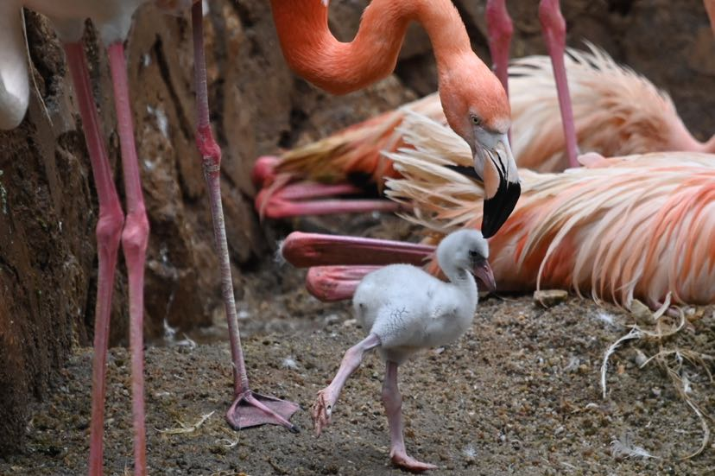
来自食物的颜色

Slide 5
火烈鸟羽毛的红色
脊椎动物中，并不存在可以自我生产类胡萝卜素的生物，所以食物成了获取它们的唯一来源。
以滤食为主的火烈鸟，天生长着一张奇特的、可以从水中筛滤诸如藻类、小型水生甲壳动物等浮游生物的喙，而这些食物中恰恰富含包括角黄素、虾青素在内的多种红色类胡萝卜素。
科学家也在对于美洲红鹳的研究中证实，当停止投喂带有类胡萝卜素的食物6个月后，火烈鸟血液中的类胡萝卜素水平下降了接近九成！

Slide 6
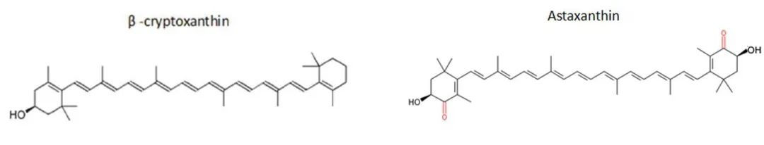
火烈鸟羽毛的红色
相较于β-隐黄素（左），虾青素（右）的共轭双键链更长，它的颜色也更红。
火烈鸟，科学家确实在它们的羽毛和皮肤组织中发现了虾青素（astaxanthin），但是！同时被发现的红色类胡萝卜素（后面简称红色素）还有金盏花红素（adonirubin）、角黄素（canthaxanthin）和芬妮黄酮（Phoenicopterone，只在红鹳属的3种火烈鸟中有被发现）。

Slide 7
火烈鸟羽毛的红色
火烈鸟，科学家确实在它们的羽毛和皮肤组织中发现了虾青素（astaxanthin），但是！同时被发现的红色类胡萝卜素（后面简称红色素）还有金盏花红素（adonirubin）、角黄素（canthaxanthin）和芬妮黄酮（Phoenicopterone，只在红鹳属的3种火烈鸟中有被发现）。
不同火烈鸟体内含有的红色素成分以及含量比例都存在一定差异，但只有在美洲红鹳的腿部皮肤中，虾青素的含量是占主导地位的。而在其他羽毛和组织样本中，占比最高的无一例外都是角黄素，虾青素的含量只能排在第二或者第三的位置，且绝对含量与第一名的角黄素相去甚远。

Slide 8
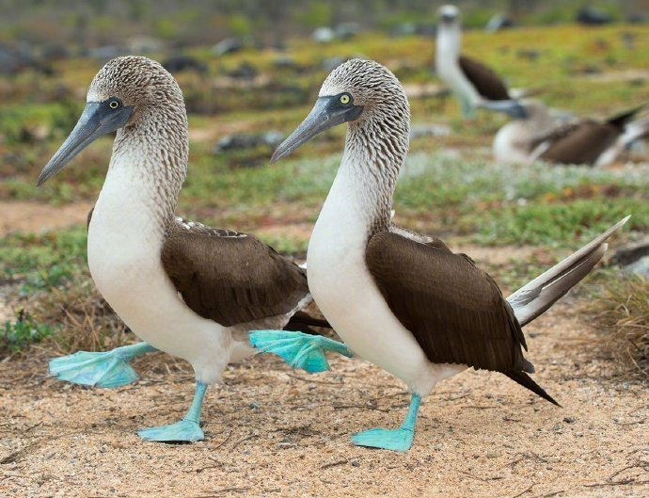
蓝脚鲣鸟的蓝色

Slide 9
蓝脚鲣鸟的蓝色
蓝脚鲣鸟（Sula nebouxii）标志性的蓝色大脚是其长期进化过程中形成的生物学特征，其颜色形成与食物摄入存在直接关联。蓝脚鲣鸟主要以沙丁鱼、凤尾鱼等富含类胡萝卜素的小型海洋鱼类为食，类胡萝卜素是一类天然色素，包括虾青素、角黄素等多种化合物。
在消化系统中，蓝脚鲣鸟无法自行合成类胡萝卜素，需从食物中摄取。当摄入富含类胡萝卜素的鱼类后，这些色素经肠道吸收进入血液循环系统。研究显示，类胡萝卜素在蓝脚鲣鸟体内的运输依赖特定的载体蛋白，它们随血液被输送至脚部皮肤组织。脚部血管分布密集，血液中的类胡萝卜素会在真皮层的脂肪细胞和胶原纤维中逐渐沉积。
这些色素分子与皮肤细胞内的蛋白质结合，形成特殊的色素 - 蛋白质复合物。复合物对光线的吸收和反射特性决定了脚部的蓝色外观。具体而言，类胡萝卜素吸收特定波长的可见光，反射出蓝色光谱，且色素沉积量与脚部蓝色饱和度呈正相关。

Slide 10
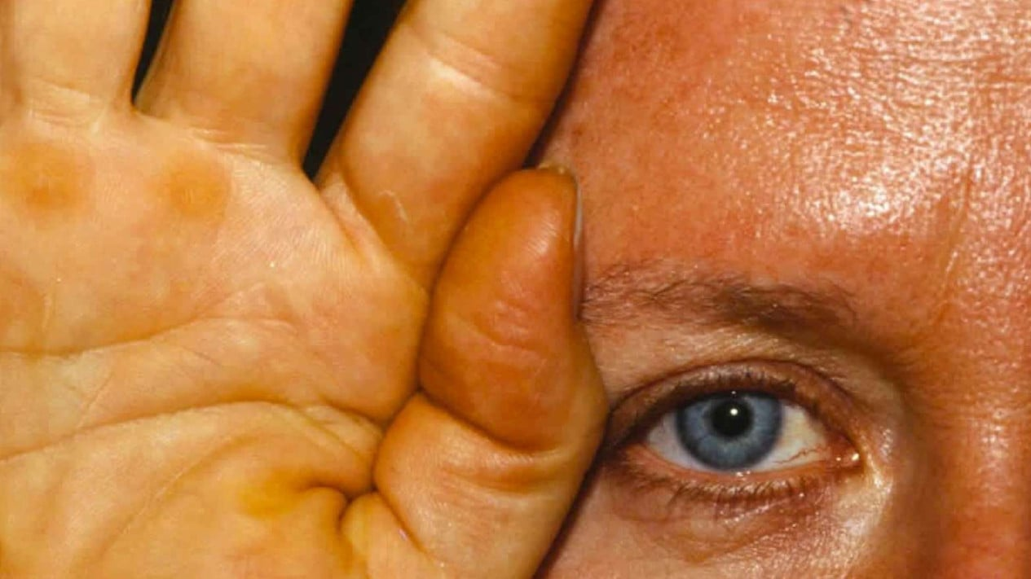
大量摄入胡萝卜使肤色变橙

Slide 11
毛发的颜色
毛发的颜色是发干细胞中色素质粒产生的，质粒主要存在于皮质中，髓质中也有质粒存在。毛发本身的自然颜色因人种和基因不同而有黑、褐、金、红等多种色调。
但这些色调主要是由两种色素构成，即真黑色素和类黑色素。真黑色素和类黑色素都是在酪氨酸酶的作用下，经一系列反应由酪氨酸(tyrosine；Tyr)生成的。

Slide 12
毛发的颜色
真黑色素是黑色或棕色，类黑色素是黄色或红色。这两种或其中一种黑色素的数量和分配方式影响头发最后的颜色。如果类黑色素的数量很集中并靠近表皮层，那么 头发的颜色就更趋向红色。发色很深很黑的人甚至可能在表皮层都有黑色素，而发色较浅的人只在皮质中才有黑色素。

Slide 13
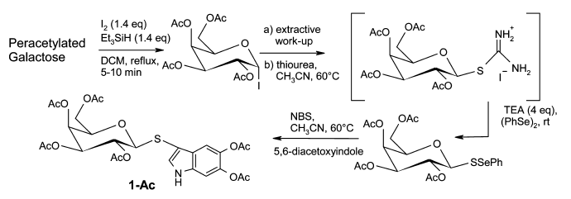
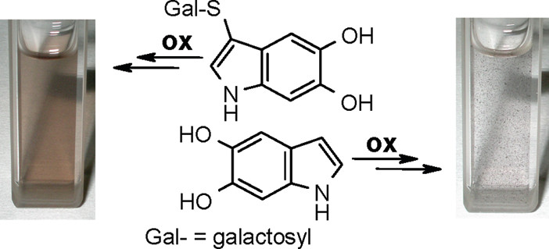
真黑色素
J. AM. CHEM. SOC. 2009, 131, 15270

Slide 14
类黑色素
Lampel et al., Science 356, 1064–1068 (2017)
Sequence-dependent polymeric peptide pigments. (A) Schematic representation of the selected tripeptide sequences and the controlled formation of polymeric peptide pigments by enzymatic oxidation and further polymerization of preorganized tripeptides. (B) Macroscopic images of the materials formed by the self-assembly of the tripeptides (20 mM in phosphate buffer at pH 8), before (top) and after (bottom) 24 hours of enzymatic oxidation (0.2 mg/ml), including oxidation of tyrosine as a control.

Slide 15
毛发的颜色
染发：现代人通过染发改变头发的颜色。染发剂给头发上色主要是先打开头发最外层的毛鳞片，氧化剂和着色剂通过毛鳞片打开的小孔进入头发内部；氧化剂先将头发内部的色素漂白，之后和同时进入的着色剂发生氧化反应，给头发重新上色；最后再关闭毛鳞片。

Slide 16
毛发的化学组成
毛发的主要成分是角质蛋白，约占总成分的97%。因角质蛋白是硬蛋白，不溶于水、 稀中性盐、稀酸、稀碱和一般有机溶剂，所以毛发具有角质蛋白的特性。
角质蛋白由多种氨基酸组成，其中以胱氨酸的含量最高，它们提供头发生长所需的营养与成分。头发中各种氨基酸原纤维通过螺旋式、弹簧式的结构相互缠绕交联，形成角质蛋白的强度和柔韧，从而赋予了头发所独有的刚韧性能。
其中50%的蛋白质呈螺旋状结构，在α-螺旋结构内，分子中的亲水基团大部分分布在螺旋周围，可以形成氢键、二硫键、盐键等。头发具有氨基酸和角蛋白的双重特性，利用这些化学性质，可达到染发、卷发的目的。

Slide 17
毛发中的化学键：氢键
一个肽链上的羧基中与另一个肽键上的酰胺基的H—N之间可能发生作用，形成氢键。在洗发时能感受到头发变软，这就是氢键的作用。
当头发遇水后α-角蛋白中的氢键与水分子中的氢键相互作用，使得α-角蛋白中一些氢键断裂；溶液温度越高(洗头水的温度越高),断裂的氢键就越多；当角蛋白的氢键打断而插入水分子的氢键时，角蛋白的螺旋结构发生了变化，分子结构变大，宏观上表现出头发在水中膨胀软化，更加弯曲；当头发变干冷却后，角蛋白内氢键重新形成，头发恢复到原来的状态。这种转变的本质是氢键键能强弱不同和氢键具有一定的方向性。

Slide 18
毛发中的化学键：二硫键
二硫键是由两个半胱氨酸氧化成胱氨酸时形成的一种化学键。能够使两个肽链之间紧密地靠近，再与这两个多肽链存在的其他键作用，使多肽链在结构上形成大小不等的肽环结构。
在毛发的卷曲过程中，二硫键的还原断裂及其后的氧化复原起着重要的作用。烫发时，先用含有巯基乙酸根离子的溶液把头发中的过硫基还原打断成两个巯基，失去交联作用的头发变得非常柔软；再利用卷发工具把头发卷曲起来，在机械外力作用下，诱发的多肽链与多肽链之间发生了移位；再用具有氧化作用的溶液，如过氧化氢、溴酸钾、过硫酸钾的溶液，使分裂的硫基在新的形状下被固定下来，形成新的双硫键；至此毛发又恢复了原来的刚韧性，并形成持久的卷曲发型。

Slide 19
毛发中的化学键：盐键
盐键也称离子键，是多肽链的侧链间存在着带正电的氨基和带负电的羧基，相互之间的静电吸引作用而形成化学键。
酰胺键是多肽链的主要成键形式，也称肽键。此外，肽链也可横向连接成酰胺键。
除上述几种键之外，多肽链间还有非极性基团间的疏水键、范德华力的作用，它们都是分子间作用力。

Slide 20
毛发的物理性质
毛发的物理性质与其化学组成有关。将毛发浸泡在水中，很快就会膨胀，膨胀后的重量比未浸泡前干重多40%左右。这种遇水膨胀现象说明毛发中几乎纯粹是蛋白质成分，而脂质含量很少。毛发具有强的双向性，这是由于细胞中细丝的排列与毛发长轴平行的缘故。

Slide 21
毛发的物理性质
头发的吸水性 一般正常头发中含水量约10%。
将毛发放置在空气中，毛发会吸收或放出水分以达到与水蒸气保持平衡的状态。这种平衡受环境湿度影响很大，相对湿度高时毛发的水分含量也增加。下雨时常常有发型散乱的情况，这是由于头发吸收一定的水分后，头发中的氢键被切断，发型返回原初状态。
而且在冬季梳头时，会产生静电而有闪光等头发粘连的情况，这是由干燥引起头发中水分丢失造成的。由此可见毛发对湿度变化特别敏感，水分过量头发会失去支撑力，水分过少会使头发变得散乱。毛发的长度和直径变化也与相对湿度有关。
在相对湿度增大时，毛发长度所增加的幅度小，而直径增加的幅度大些。

Slide 22
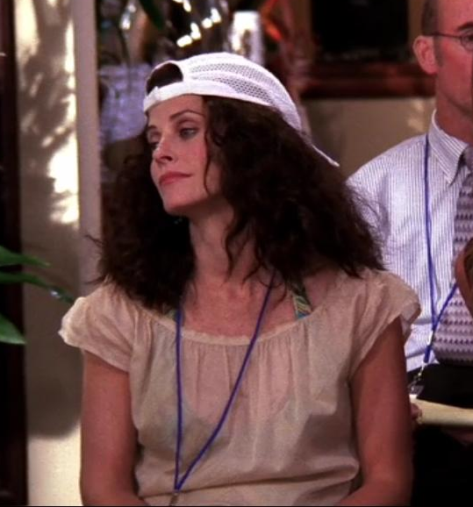
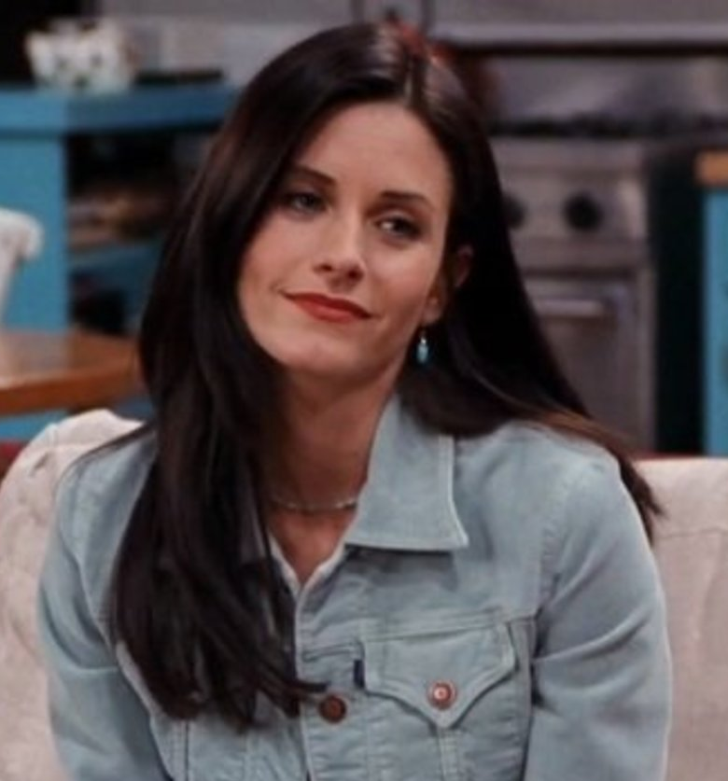
毛发的物理性质
湿度大 vs 湿度小

Slide 23
毛发的物理性质
弹性与张力：
头发的弹性是指头发能拉到最长程度仍然能恢复其原状 的能力。一根头发约可拉长40%～60%，此伸缩率取决于皮质层。构成毛发纤维的角质蛋白多肽主链的空间构型在通常状态下为α-螺旋结构，在被拉长时变为锯齿状的β-折叠结构，长度约增长2倍。在撤销拉力时又返回原来长度的α-构型，这种变化仅在拉长时发生。
头发的张力是指头发拉到极限而不致断裂的力量。一根健康的头发大约可支撑100～150 g的质量。

Slide 24
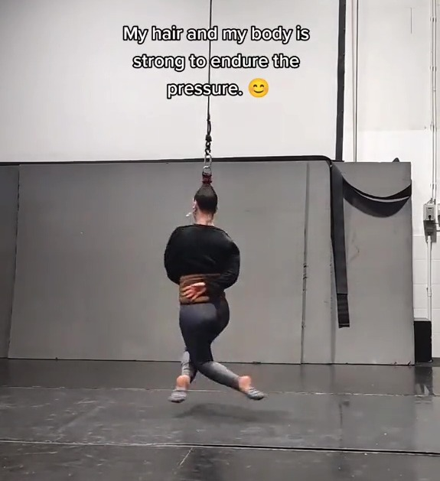
毛发的弹性与张力

Slide 25
头发的pH
头发与pH 值的关系：头发本身是没有酸碱度pH 值的，常说的pH 值是指头发周围的分泌物酸碱度。
一般情况下，头发的 pH 值在4.5～5.5 之间是最佳健康状态。因头发遇碱性表皮层会张开、分裂，头发变粗糙且呈多孔性，不能达到烫整染的效果。遇酸表皮层合拢，头发保持自然的pH 值，头发质感佳、有光泽，容易达到烫整染的效果。

Slide 26
毛发的物理性质
形状：人的头发随人种的不同可分为直发、波浪卷曲发、天然卷 曲发三种。直发的横切面是圆形，波浪卷曲发横切面是椭圆形，天然卷曲发横切面是扁形，头发的粗细与头发属于直发或卷发无关。
多孔性：头发的多孔性是相对于头发能吸收水分的多寡而言的，染发、烫发均与 头发的多孔性有关。
耐热性：头发的耐热性与头发的性质有密切的关系， 一般加热到100 ℃, 头发开始有极端变化，最后炭化溶解。

Slide 27
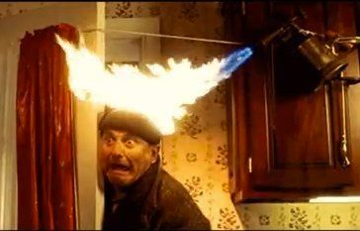
头发着火

Slide 28
头皮屑
头皮屑亦称皮脂漏溢或称头部脂漏症，俗名雪皮，由头部皮脂腺分泌和表皮角质层的新陈代谢作用所产生。头皮屑多以春秋季较为明显。头皮屑的产生有以下几种原因：
1）头皮上正常衰老死去的皮肤角质小碎片，它和着头皮分泌的皮脂及空气中坠落下来的尘埃一起，形成头皮屑；
2）第二种情况是生理性新陈代谢较快，导致头皮屑产生增多

Slide 29
头皮屑
头皮屑的产生有以下几种原因：
3)当因某种原因如食用大量的辛辣刺激性食物或大油多脂性食物等使皮脂的分泌溢出过多时，马拉色菌 (malassezia)嗜食皮脂后会大量繁殖，同时又产生分泌物进一步刺激皮脂的分泌，并加快表皮细胞的成熟和更替速度，周而复始的恶性循环使 得头皮屑也相应地增加许多；
4)头皮细胞功能失调，尤其患有银屑病或内分泌异常的疾病时，也会使表皮细胞生长速度过快或皮脂病理性分泌增多，此时头皮屑也会大量产生。

Slide 30
头皮屑的产生
有时候染发、烫发、营养不均衡(体内缺乏 B 族维生素)、精神压力过大也可能会引起头皮屑的增多。前段中提及的前两种情况是生理性的，后两种情况是病理性的，常见到的是后两种。
① 马拉色菌的影响：马拉色菌是一种属于酵母菌类的单细胞真菌。马拉色菌通过消耗皮脂中分解出来的饱和脂肪酸而生存，而剩余的不饱和脂肪酸则渗入头皮，导致人体的炎症反应，从而引发头皮角质细胞的过度增生。

Slide 31
头皮屑的产生
② 头皮细胞功能失调：头皮功能失调有多种原因，由马拉色菌所引起的头皮屑现象也是其中一种；此外还有老年人、营养不良、接受化学治疗或干癣的病人，也会出现头皮的细胞新陈代谢异常。即基底层细胞快速增殖，在还未完全成熟的情况下往外推出，使头皮细胞成熟过程不完全，以大量片状形式剥落。

Slide 32
祛屑
目前最有效的祛屑方法是通过使用抗真菌有效成分以抑制马拉色菌。1-羟基-4-甲基-6- (2,4,4-三甲基戊基)-2(1H)- 吡啶酮-2-氨基乙醇盐(1:1) (OCT)和吡啶硫酮锌 (ZPT) 是目前国际上使用最普遍的两种祛屑剂。
洗发水中另一类具有极大潜在应用价值的祛屑剂是天然植物提取物。天然提取物 一般富含有多种活性成分，具有抗菌消炎、提供营养、改善毛细血管血液循环等功效， 而且作用温和持久，刺激性小，对于祛屑、防脱和改善发质有良好的效果，具有较好 的发展前景。这类天然提取物主要有：胡桃油、防风、山茶、木瓜、积雪草、花皂素、甘草、头花千金藤等。

Slide 33
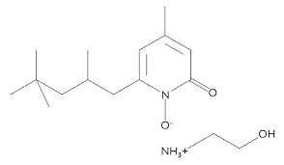
octopirox （ OCT ）

Slide 34
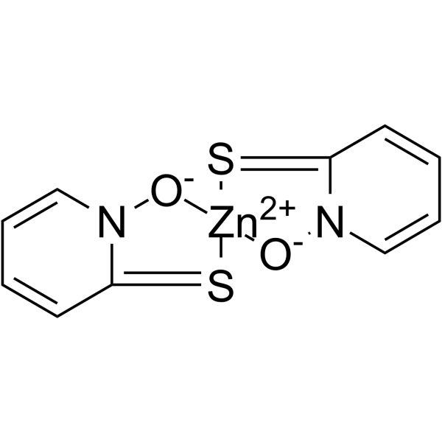
Zinc pyrithione(ZPT)

Slide 35
洗发产品
洗发用品是人们日常生活中不可缺少的必需品，其用于洗净附着在头皮和头发上 的人体分泌的油脂、汗垢、头皮上脱落的细胞以及灰尘、微生物和不良气味等，保持头皮和头发的清洁及头发美观。香波是英语“shampoo”一词的音译，意为洗发。

Slide 36
香波
20世纪30年代前，人们主要使用肥皂清洁头发，其后用椰子油皂制成液体香波，但这些以皂类为基料的洗发用品不耐硬水，碱性较高，洗后头发发黏、发脆、不易梳理。
进入20世纪30年 代后，以表面活性剂为基料的液体香波开始问世，这类香波同以皂类为基料的洗发用品相比，抗硬水性和温和性得到了大大地提高，但其主要功能仍是以洗涤为主，基本没有护理等其他功能，人们必须在洗发后使用护发素，这给人们的使用带来不便。

Slide 37
香波
随着表面活性剂科学的发展，尤其是阴、阳离子表面活性剂复配技术的发展，使得洗发和护发可同时进行的二合一香波开始问世，其后香波又逐渐向洗发、护发、养发等多功能方向发展。现在各种天然活性添加剂、中草药和植物提取液及由天然油脂加工而成地表面活性剂越来越多地在产品中得到应用，"回归自然、返璞归真"已成为当今潮流。

Slide 38
香波的功能
性能理想的香波，应具有如下性能：
① 适度的清洁能力，可除去头发和头皮上的沉积物，但又不会过度脱脂而造成头发干涩；
② 洗发过程中可产生丰富细腻且有一定稳定性的泡沫；
③ 使用方便，易于清洗；
④ 性能温和，对眼睛和头皮刺激性低、无毒，可安全使用；
⑤ 干湿梳理性好，有光泽；
⑥ 各种调理剂和添加剂的沉积适度，长期重复使用不造成过度沉积；
⑦ 产品本身及在使用中和使用后均具有悦人的香气。

Slide 39
香波配方结构
表面活性剂、稳泡剂、调理剂、防腐剂和香精是基本成分
组 分 | 主要功能 | 代表性原料
主表面活性剂 | 清洁和起泡作用 | 脂肪醇硫酸钠、脂肪醇聚氧乙烯醚硫酸钠、脂肪醇 硫酸铵、脂肪醇聚氧乙烯醚硫酸铵、仲烷基磺酸钠
辅助表面活性剂 | 稳泡、提高黏度、降低刺 激性 | 椰油酰胺丙基甜菜碱、氧化胺、烷醇酰胺、咪唑啉、 烷基糖苷、脂肪酸甲酯磺酸盐
调理剂 | 调理作用(柔软、抗静电、 润滑、光泽) | 季铵化羟乙基纤维素、聚季铵盐-10、阳离子瓜尔胶、 三-十六烷基甲基氯化铵、乳化硅油
流变调节剂 | 调节黏度、增加稳定性 | 电解质(如NaCl、NH₄C1)、聚乙二醇双硬脂酸酯 (DS6000)、聚乙二醇(120)甲基葡萄糖二油酸酯(DOE 120)、PEG-150季戊四醇硬脂酸酯、水溶性聚合物
珠光剂 | 赋予产品珠光 | 乙二醇双硬脂酸酯、乙二醇单硬脂酸酯
螯合剂 | 络合钙、镁和其他金属离子 | EDTA-2Na、EDTA-4Na
酸度调节剂 | 调节pH值 | 柠檬酸、乳酸
色素 | 赋予产品颜色 | 化妆品用色素
香精 | 赋香
防腐剂 | 抑制微生物生长 | 尼泊金酯类、凯松、DMDMH、Kathon
功能添加剂(祛屑 剂、植物提取液等) | 赋予各种特定功能(如去头 屑、特效、修复等) | 吡啶硫铜锌、OCT、芦荟提取液、金缕梅提取液

Slide 40
洗涤力和发泡力
表面活性剂是香波的主要成分，为香波提供了良好的洗涤效果和丰富的泡沫。通常洗发产品的表面活性剂含量为15%～20%，婴孩洗发产品中的含量可酌减，并选用低刺激的表面活性剂。
去污力和脱脂性是正比变化的，过高的去污力不但浪费原料， 而且对皮肤和毛发都没有好处。因此，越是高档次的和功能性的洗发产品，越要选择低刺激、性能温和的表面活性剂。由于表面活性剂的协同作用， 一般多种表面活性剂复配形成综合性能优异的清洁体系。

Slide 41
洗涤力和发泡力
发泡是洗发产品的重要特性之一，从洗涤机理上看，泡沫和洗涤能力并无关系，但在使用和漂洗上是有重要作用的。洗发产品在清洁使用过程中必须有一定量的泡沫，且相对比较稳定。

Slide 42
粘度
洗发产品的黏度高低主要取决于配方中主表面活性剂、辅助表面活性剂和流变调节剂(常用无机盐)的用量。

Slide 43
润发和保湿
常规的油脂类原料都对毛发有一定的护理作用，但油脂加入体系中，需要注意避免对泡沫的影响，因为油脂有一定的消泡作用。
欲使头发柔软除了油脂外，水分也十分重要，提高洗发产品的保湿性，可以防止头发发脆。甘油、丙二醇和山梨醇有保留水分和减少水分挥发的特性，加入洗发产品中能使头发由于保持着一些水分而柔软顺服。

Slide 44
抗硬水
EDTA-2Na

Slide 45
pH
一般洗发产品的pH 为6～9。 pH太低，不但会使某些阴离子表面活性剂发生水解，还会影响产品的安全性。在洗发产 品中， 一般使用柠檬酸或磷酸调 pH (用量一般在0.1%～0.5%)，并加入一定量的缓冲剂，保证产品有一个稳定的 pH。

Slide 46
香精、色素和防腐剂
香精可掩盖不愉快的气味，赋予产品愉快的香味，且洗后使头发留有芳香。色素 能赋予产品鲜艳、明快的色彩，但必须选用化妆品允许使用的色素。
色素和香精加入 产品后应进行高低温、阳光、酸碱性等综合因素对其稳定性影响的试验，试验合格后，方可确定用于生产。
为防止香波受霉菌或细菌侵袭导致腐败，需要加入防腐剂。

Slide 47
阳离子聚合物的护理机理
阳离子聚合物沉积在头发的表面，使头发润滑、分散性好、易于梳理，增强头发体感，同时可以使开叉头发有所改善。
阳离子聚合物在洗涤过程中能吸附于头发表面的机理是：清洗和沐浴一般来说是在体系表面活性剂的临界胶束浓度 (cmc) 以上进行的，在此过程中阳离子聚合物保持可溶状态，而在冲洗时，表面活性剂会被稀释到接近它的cmc, 聚合物在水中的溶解性降低，进而被吸附到头发上，而表面活性剂被冲走。

Slide 48
祛屑机理
头屑过多和头皮发痒与卵圆形糠秕孢子菌的异常繁殖有密切的关系。头屑的产生为微生物的生长和繁殖创造了有利条件而致刺激头皮，引起瘙痒，加速表皮细胞的异常增殖。
因此抑制细胞角化速度，从而降低表皮新陈代谢的速度和杀菌是防止头屑的主要途径。

Slide 49
香波的原料选择—主表面活性剂
目前最常用的表面活性剂是一些阴离子表面活性剂。香波按照主表面活性剂可以分为钠盐体系与铵盐体系。
钠盐体系：脂肪醇聚氧乙烯醚(2EO或3EO)硫酸钠(AES、AES-Na)。铵盐体系：脂肪醇聚氧乙烯醚(2EO或3EO)硫酸铵 (AAES、AES-NH₄)和十二烷基硫酸铵(ALS)。
理论上铵盐体系更温和，其去污性及发泡性不如钠盐，因此，通过复配ALS来提升AAES的去污性及发泡性。但实际上这些差异消费者在使用过程中感觉不到。而铵盐体系在制备过程中，容易出现局部pH偏高的问题，以及局部有氨气释放进而影响到产品的气味的问题。

Slide 50
辅助表面活性剂
辅助表面活性剂用量较少，能增强主表面活性剂的去污力和泡沫稳定性，改善洗发产品的洗涤性和调理性，也可在电解质增黏剂存在和不存在时，增大产品的黏度。
辅助表面活性剂包括阴离子型、非离子型、两性离子型表面活性剂。

Slide 51
调理剂
一般来说洗发产品在洗净头发的同时也或多或少地会损伤头发，如过分去除由头 皮自然分泌的皮脂成分，由于表面活性剂的吸附，使头发缠结而难以梳理等。
调理剂应具有的功能特性：
①容易梳理，不使头发缠结；
②使头发经常保持湿润、柔软及对卷发有良好的保持性；
③使头发外观富于光泽；
④增强头发弹性。

Slide 52
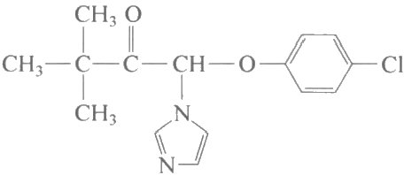
祛屑止痒剂
祛屑止痒剂有吡啶硫酮锌 (ZPT)、Octopirox、 甘宝素、十一碳烯酸衍生物
甘宝素，又称活性甘宝素，化学名称为二唑酮

Slide 53
甘宝素
甘宝素为白色或灰白色结晶状，略有气味，无吸湿性，对光和热均稳定，熔点 95～97 ℃,其具有独特的抗真菌性能，对光、热和重金属离子稳定，不变色，易制得透明香波。甘宝素具有独特的抗真菌性能，对能引起人体头皮屑的卵状芽孢菌属或卵状抗真 菌属以及白色念珠菌、发癣菌有抑制作用，其祛屑止痒机理是通过杀菌和抑菌来消除产生头屑的外部因素，以达到祛屑止痒的效果，它不同于单纯地通过脱脂的方式暂时消除头屑。若与吡啶硫酮锌合用时对祛屑具有明显的协同效应。

Slide 54
十一碳烯酸衍生物
十一烯酸单乙醇酰胺酯二钠盐是十一碳烯酸衍生物类 物质中常用的一种，由十一烯酸单乙醇酰胺与马来酸酐发生酯化，再经 Na₂SO₃ 磺化而制得的，

Slide 55
十一碳烯酸衍生物
十一烯酸单乙醇酰胺酯二钠盐对人体皮肤和头发的刺激性小，具有良好的配伍性、水溶性、稳定性和抗脂溢性，与头发角朊蛋白有着牢固的亲和性，其治疗皮屑的机理在于抑制表皮细胞的分离，延长细胞变换率，减少老化细胞产生和积存现象，使用后还会减少脂溢性皮肤病的产生。用量一般为2%时效果比较明显。其具有广谱抗菌性能，是温和的表面活性剂，价格低廉，对热不稳定，祛屑效果不如ZPT、OCT。

Slide 56
配方示例与工艺
组相 | 原料名称 | 质量分数/% | 组相 | 原料名称 | 质量分数/%
A相 | 去离子水 EDTA-2Na 脂肪醇聚氧乙烯醚硫酸钠(27%) 椰油酰胺丙基甜菜碱(30%) | 至100 0.1 36.3 6.0 | A相 | 椰油基二乙醇酰胺(6501) | 3.0
 |  |  | B相 | 防腐剂 香精、色素 氯化钠 | 适量 适量 适量
透明香波配方，所用原料均为液体，在水中的分散性较好，制备工艺比较简单，只需在常温下依次将各组分加入去离子水中，搅拌均匀即可。

Slide 57
配方示例与工艺
组相 | 原料名称 | 质量分数/% | 组相 | 原料名称 | 质量分数/%
A相 | 去离子水 EDTA-2Na 脂肪醇聚氧乙烯醚硫酸钠(27%) 椰油酰胺丙基甜菜碱(30%) 烷基糖苷(50%) | 至100 0.1 41.5 5.0 2.0 | B相 | 珠光浆 | 4.0
 |  |  | C相 | DMDM乙内酰脲 柠檬酸 氯化钠 香精 | 0.3 适量 适量 适量
珠光香波即在透明香波的基础上加上珠光剂，由于该类香波对产品的透明度没有要求，所以选择原料的限制就大大低于透明香波。
在室温下逐一将各原料加入水中，搅拌均匀即可。

Slide 58
护发产品
正常的头皮，其皮脂腺分泌的油脂较身体其他部位皮肤分泌得多，油性较强。头发角质的表皮有一层薄的油膜，此层薄膜可维持头发的水分平衡，保持头发光亮，同时还直接保护着头发和头皮，减轻风、雨、阳光和温度等变化的影响。
市场上护发制品的名称繁多，较早时期称作养发水、润丝，后来又称作护发素、焗油。
护发素是一种主要的护发用品，在护发用品市场中占较大的份额。

Slide 59
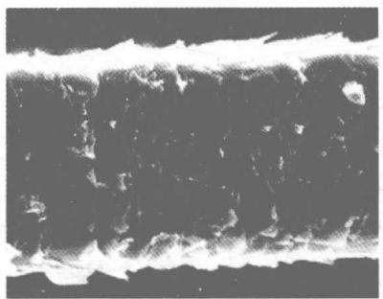
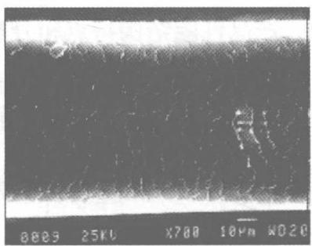
护发产品
在我们用香波洗去污垢的同时，也会洗去头发表面的油分，头发表面的毛鳞片受到损伤，头发之间的摩擦力增大，使得头发易于缠结，难以梳理，且特别容易产生静电，易于飘拂，缺少光泽。而在烫发、染发的过程中对头发造成的损伤就更加严重。 受损头发表面 vs 护理后头发表面

Slide 60
护发素
理想的护发素应具有以下功能：
① 能改善干梳和湿梳性能，使头发不会缠绕；
② 具有抗静电作用，使头发不会飘拂；
③ 能赋予头发光泽；
④ 能保护头发表面，增强头发的体感。
除上述的这些基本要求外，根据不同的需要，还有一些专门的功能，如改善卷曲头发的保持能力(定型作用)、修复受损伤的头发、润湿头发和抑制头屑或皮脂分泌等。

Slide 61

静电

Slide 62
护发素配方结构
护发素主要为乳液状，加入多种护发、养发成分
组 分 | 主要功能 | 代表性原料
调理剂 | 乳化、抗静电和抑菌作用 | 季铵盐类阳离子表面活性剂
乳化剂 | 乳化作用 | 非离子表面活性剂
阳离子聚合物 | 调理、抗静电作用、流变性调节剂、头发定型 | 季铵化的羟乙基纤维素、水解蛋白、二 甲基硅氧烷、壳多糖等
赋脂剂 | 调理剂、赋脂剂 | 各种植物油、乙氧基化植物油、三甘油 酯、支链脂肪醇类、支链脂肪酸酯
增稠剂 | 调节黏度、改善流变性能 | 盐类、羟乙基纤维素、聚丙烯酸树脂
香精 | 赋香
防腐剂 | 抑制微生物生长
螯合剂 | 螯合钙、镁等离子 | EDTA盐类
抗氧化剂 | 防止油脂类化合物氧化酸败 | BHT、BHA、生育酚
着色剂和珠光剂 | 赋色、改善外观 | BASF天来加TT
其他活性成分 | 赋予各种功能，如祛头屑、定型和润湿等 | ZPT、PCA-Na、泛醇等

Slide 63
设计原理—油脂的选择
护发素主要是通过赋脂、阳离子等起到对头发的护理作用。而油脂中硅油的成膜性、顺滑性为最优，因此硅油是护发素的第一首选油脂。然后可以适当复配其他植物、动物来源的油脂，但以比较清爽型油脂为主。

Slide 64
原料选择—主要表明活性剂
护发素中最常用的活性调理剂是季铵盐类阳离子表面活性剂
季铵盐被用作护发素主要调理剂的原因首先是因为季铵盐含有带正电荷的氮原子，并有1~2个脂肪链包绕着它，这样的化学结构使它对毛发的亲和性较好，它能吸附于毛杆，形成单分子吸附膜，这种膜赋予头发柔软性及光泽，使头发有弹性，并防止静电产生，梳理方便，进而成为较理想的头发调理剂；其次，季铵盐已在化妆品和洗涤用品工业中广泛应用多年，积累了大量的数据和资料，已证实其有效性、稳定性和安全性；此外，季铵盐是当今性价比最好的调理剂之一，季铵盐品种的多样性，可满足各种配方的需要。

Slide 65
原料选择—主要表明活性剂
季铵盐所含烷基的链长直接影响阳离子调理剂在头发上的吸附性，三十六烷基甲基氯化铵不溶于水，但有很好的调理性能。长链的双烷基和三烷基季铵盐如果使用过量，会造成积聚或“过分调理”。然而，积聚是较容易克服的，如使用较低的浓度，也可与其他季铵盐配伍使用，在轻度或中等调理作用的配方中，用作辅助的调理剂。较长链的季铵盐在深度调理护发素的产品中使用最普遍。

Slide 66
原料选择
辅助表面活性剂：主要作用是乳化。主要选用一些 非离子型表面活性剂，如单硬脂酸甘油酯、失水山梨醇脂肪酸酯、聚氧乙烯脂肪醇(羊毛醇或油醇等)醚、聚氧乙烯失水山梨醇脂肪酸酯等。

Slide 67
原料选择
阳离子聚合物：季铵化羟乙基纤维素(如JR-400)、 季铵化羟丙基瓜尔胶(如 Jaguar C-14S)、丙烯酰胺/N,N-二甲基-2-丙烯基-1-氯化铵(聚季铵盐-7)等。所有用于洗发香波中的阴离子聚合物都可用于护发产品中。

Slide 68
原料选择
赋脂剂：白油、植物油、羊毛脂、脂肪酸、高碳醇、硅油等油性原料，可补充洗发后头发上油脂的不足，起到护发、改善梳理性、柔润性和光泽性，并对产品起到增稠的作用。

Slide 69
配方示例与工艺
透明护发素
组相 | 原料名称 | 质量分数/% | 组相 | 原料名称 | 质量分数/%
A相 | 去离子水 十六烷基三甲基氯化铵(1631) PEG-40氢化蓖麻油 | 加至100 3.0 0.5 | B相 | 香精 | 适量
 |  |  | C相 | 丙二醇 吐温20 防腐剂 | 8.0 1.0 适量
B相 | 乙醇 | 12.0
① 准确称取去离子水，加入到主容器中；
② 将阳离子表面活性剂十六烷基三甲基氯化铵(1631)加入去离子水中，搅拌至完全溶解；
③ 再将已溶解好香精、色素的乙醇溶液加入其中；
④ 在搅拌下加入其他原料，混合均匀即可。

Slide 70
配方示例与工艺
乳化型护发素
组相 | 原料名称 | 质量分数/% | 组相 | 原料名称 | 质量分数/%
A相 | 去离子水 甘油 聚乙烯醇 聚乙烯醇(20)失水三梨醇 | 加至100 5.0 1.0 1.0 | B相 | 十六醇 单硬脂酸甘油酯 | 3.0 1.0
 |  |  | C相 | 香精 防腐剂 | 适量 适量
B相 | 硬脂基三甲基氯化铵 | 2.0
①将 A 相组分混合加热至90 ℃;
②将 B 相加热熔化，在75 ℃时将 A 相加入 B 相中搅拌乳化
③冷却至45 ℃时逐一加入 C 相中其他组分，搅拌均匀冷却至室温即可。

Slide 71
配方示例与工艺
免洗护发素
免洗护发素不需用水冲洗，不易沾尘埃，不沾衣领、被褥，防静电，易于梳理成型，使用后头发更加柔顺、润滑，富有弹性，美观大方
组相 | 原料名称 | 质量分数/% | 组相 | 原料名称 | 质量分数/%
A相 | 去离子水 维生素B₅ PEG-12二甲基硅氧烷 氯化钠 | 加至100 0.1 3.0 0.5 | A相 | 防腐剂 蓝色I号染料 | 0.5 适量
 |  |  | B相 | 二甲基硅氧烷 香精 | 5.0 0.2
① 分别混合 A 相和 B 相中各组分；
② 将 A 相加入 B 相中，搅拌均匀。

Slide 72
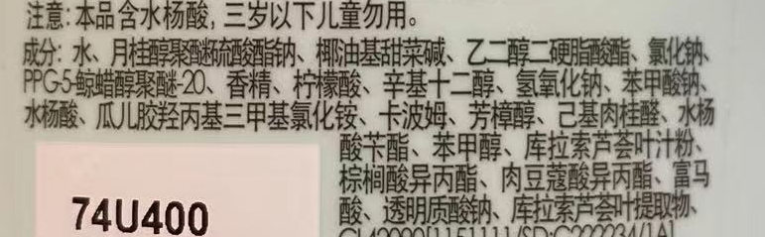
洗发水成分表

Slide 73
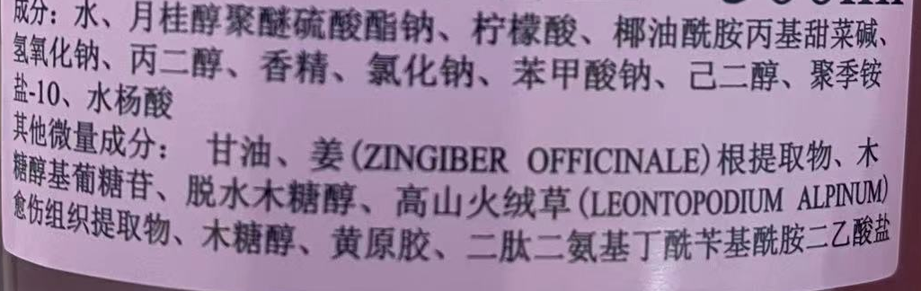
洗发水成分表

Slide 74
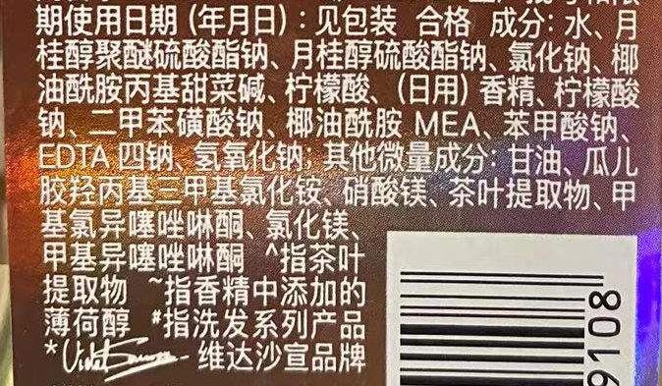
洗发水成分表

Slide 75
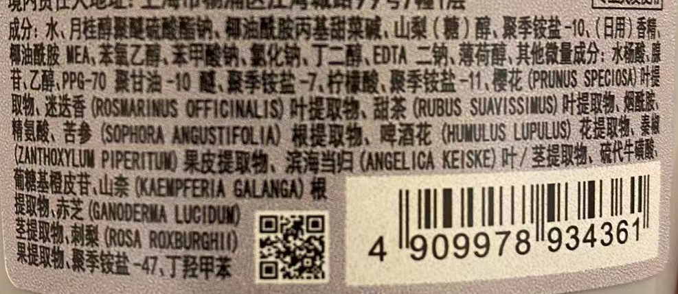
洗发水成分表

Slide 76
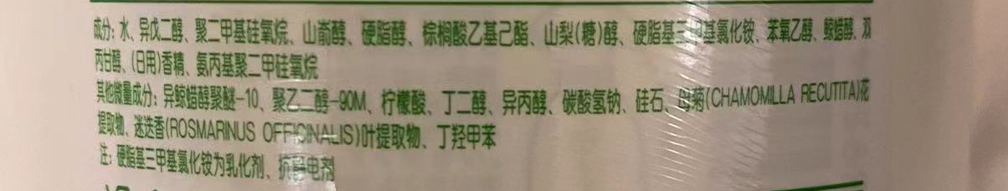
护发素成分表

Slide 77
标题
文字
Text

